Slide 1

윈도우프로그래밍
텀 프로젝트 제안서
게임공학과 2016180027
야준서

Slide 2
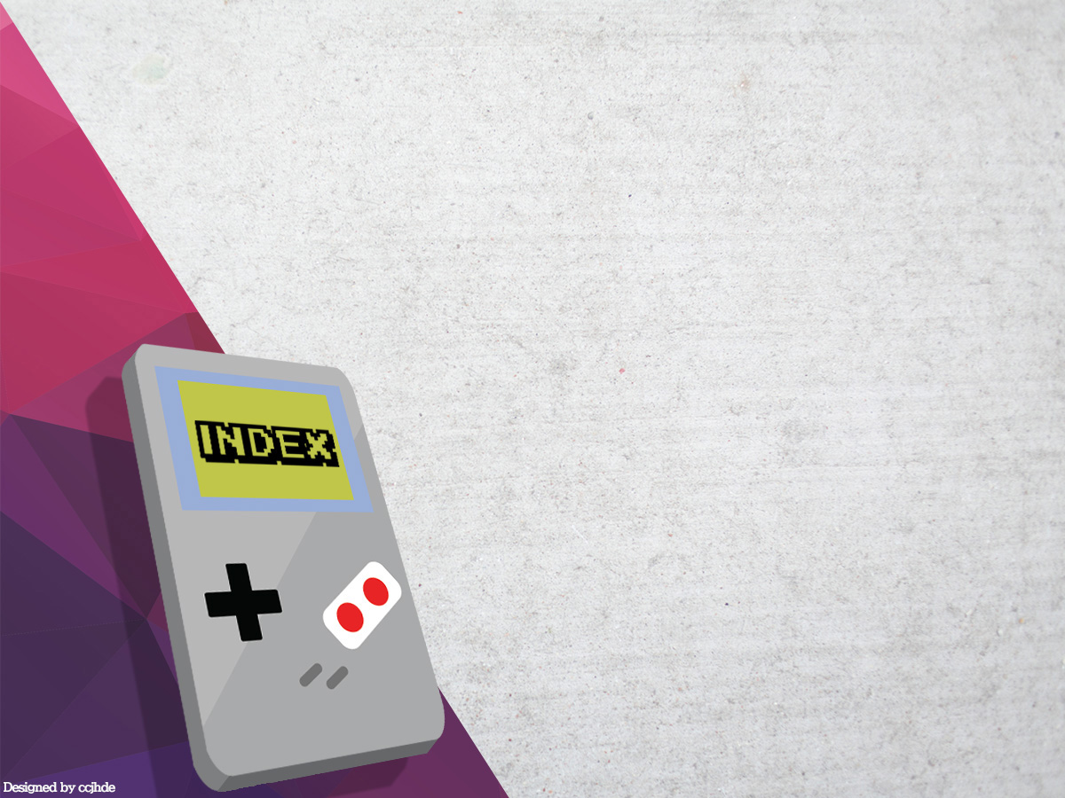
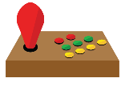
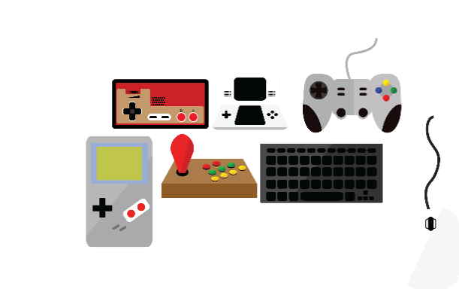
목차
1
게임 컨셉
3
2
게임 화면
4
3
게임 진행
5
4
개발 범위
7
5.
주차별 계획
8

Slide 3
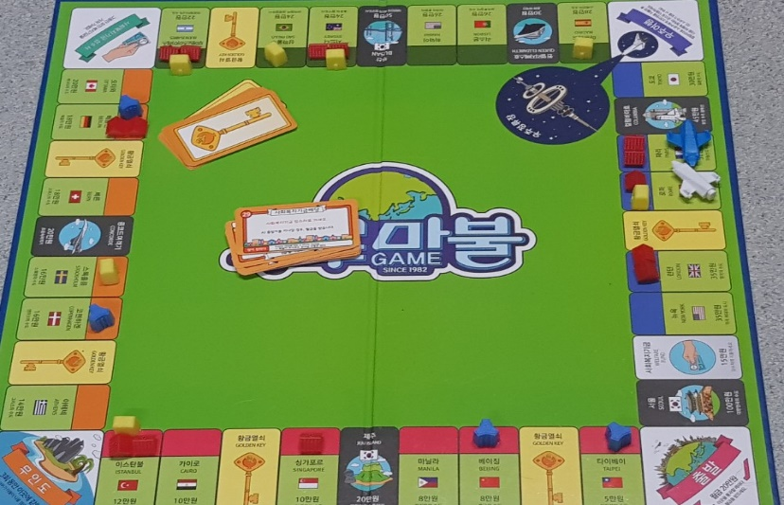
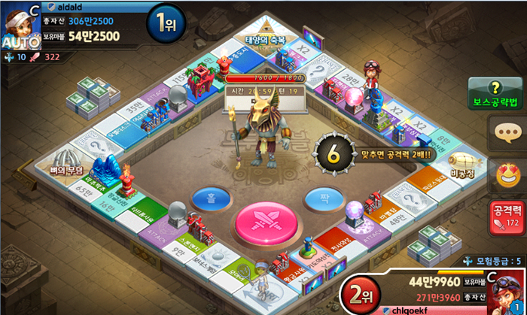
1. 게임 컨셉
부루마블과 같은 보드게임 컨셉
2인용 게임이며 건물을 짓고 상대방을 파산시키면 이기는 게임

Slide 4
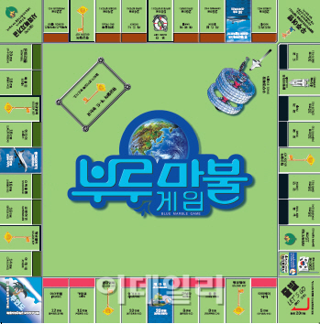
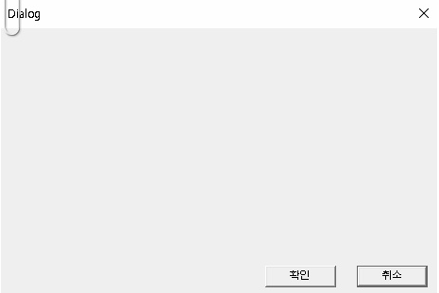
2. 게임 화면
플레이어1
재산
500,00
선택
호텔
수량
1개
플레이어2
재산
300,00
선택
호텔
수량
1개
게임 화면
게임을 진행하는 화면이며 비트맵이나 애니메이션이 출력 되는 화면이다.
컨트롤 화면
게임 진행을 보조하는 컨트롤 화면이다.
재산과 같은 플레이어의 정보가 표시된다.
각 턴마다 플레이어가 수행할 일도 이 화면을 통해 수행할 수 있다.

Slide 5
3. 게임 진행(기본)
기본 방식은 기존의 부루마블과 동일한 룰이다.
각 플레이어 턴이 메인화면 중앙에 주사위를 굴려 자신의 말을 이동시킨다.
도착한 곳에서 옆에 보이는 컨트롤 박스를 이용해서 건물을 살거나 팔아서
재산을 불린다.
상대방이 파산하거나 항복을 선언하면 승리한다.
플레이어1
재산
500,00
선택
호텔
수량
1개
플레이어2
재산
300,00
선택
호텔
수량
1개

Slide 6

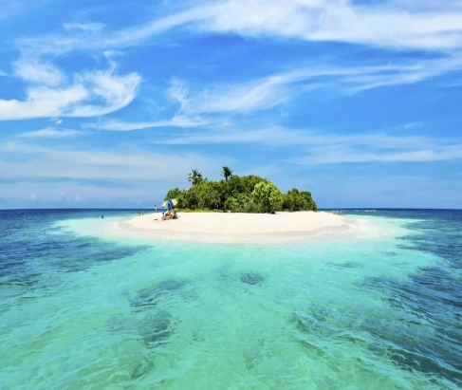
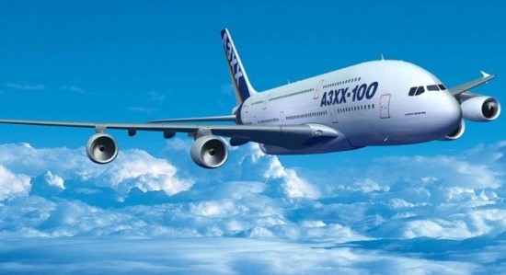
3. 게임 진행(세부)
각 지역마다 아이템을 먹을 수 있는 특수 지역이 있다.
기존 부루마블과 같이 밟으면 손해를 보는 특수 지역이 있다.
손해 보는 지역과 달리 이득을 볼 수 있는 지역도 있다.

Slide 7
4. 개발 범위
 | 최소 범위 | 추가 범위
캐릭터 컨트롤 | 다이얼로그를 이용한 컨트롤 | - 필요시 컨트롤 박스 외에 캐릭터 컨트롤 추가 구현
맵 | 기본 부루마블 맵 | - 테마가 정해진 부루마블 맵 (모두의 마블과 같이 각 맵마다 테마가 있어 적용 효과가 있음)
게임 기능 | 황금 카드 획득 시 효과 발동 | - 우주여행이나 사회복지시설과 같은 특수 지역 구현
사운드 | 기본 배경음 | - 건물 지을 때 효과음 - 매각 시 효과음 - 그 외 행동 시 효과음
애니메이션 | 캐릭터 움직임, 기본 상태 시 움직임 | - 건물 생성, 파괴 시 애니메이션 - 황금카드 사용 시 애니메이션 - 주사위 애니메이션

Slide 8
5. 주차별 계획
 | 계획 | 세부계획
1주차 | 게임 제안서 작성 | - 게임 컨셉, 진행 방향 정하기
2주차 | 리소스 수집 및 뼈대 잡기 | - 게임에 필요한 비트맵 이미지 수집 - 게임의 전체적인 토대 및 디자인 구현
3주차 | 캐릭터 움직임 및 컨트롤 다이얼로그 설정 | - 각 플레이어들 턴마다 선택할 수 있는 다이얼로그 세부 설정 - 애니메이션 설정
4주차 | 개발 마무리 | - 부족한 부분 마무리 - 사운드 삽입 - 그 외 추가적 요소 설정
5주차 | 버그 잡기, 최종 발표 준비 | - 지속적으로 플레이하면서 버그 없애기 - 최종 발표 준비 및 발표

Slide 9
